Slide 1
2017.10.02. reggeli áhítat
GERENDÁS
Általános Iskola
A rosta…

Slide 2
Lk 22,31
„…A Sátán kikért titeket, hogy megrostáljon, mint a búzát.”

Slide 3
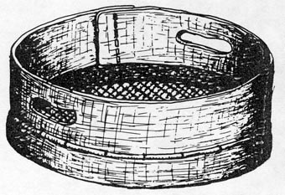

Slide 4
Ha elesel, ne maradj a földön!
Gyorsan valld meg bűneidet!
Ha megszabadultál, maradj is szabad!

